Slide 1
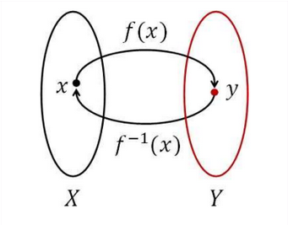
Fungsi & Grafiknya
Riri Irawati, M.Kom
3 sks

Slide 2
Agenda
1. Fungsi dan grafiknya
2. Operasi pada fungsi ( +, *, / dan dot)
3. Fungsi polinommial

Slide 3
Tujuan
Agar mahasiswa memahami :
1. Cara penulisan fungsi.
2. Dapat mengoperasikan fungsi sebagaimana layaknya suatu bilangan meskipun fungsi bukan termasuk bilangan.
3. Sifat-sifat dasar & pengoperasian fungsi polinomial.

Slide 4
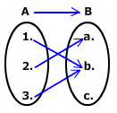
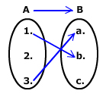
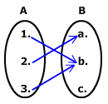
Fungsi dan Grafiknya
Definisi: Fungsi dari himpunan A ke himpunan B adalah relasi khusus yang memasangkan setiap anggota himpunan A dengan tepat satu anggota himpunan B.
Dengan diagram panah dapat ditunjukkan bahwa :
Ini adalah fungsi, sebab setiap anggota himpunan A dipasangkan
dengan tepat satu anggota B
Ini bukan fungsi, sebab ada anggota himpunan A yaitu 2 yang
tidak dipasangkan dengan anggota B
Pada diagram panah berikut :
Himpunan A = {1 , 2 , 3 } dinamakan Domain / daerah asal
Himpunan B = { a , b , c } dinamakan Kodomain / daerah kawan
Himpunan { a , b } dinamakan Range / daerah hasil

Slide 5
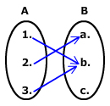
Fungsi dan Grafiknya
f
Pemasangan yang terjadi oleh fungsi f adalah : Fungsi f memetakan semua anggota himpunan A dengan tepat satu anggota himpunan B, yaitu : f : 1 → b f : 2 → a f : 3 → b

Slide 6
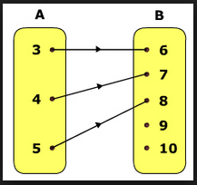
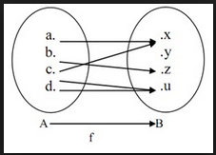
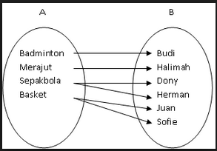
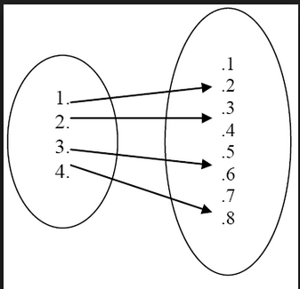
Contoh
Tentukan apakah grafik-grafik dibawah ini merupakan suatu fungsi?

Slide 7
Contoh-1
1. Diketahui himpunan A = { 1, 2, 3 } dan B = { 4, 5, 6,7,8 }. Fungsi f memetakan setiap x anggota A ke x + 4 anggota B.
a. Nyatakan fungsi tersebut dengan diagram panah
b. Nyatakan notasi fungsi tersebut
c. Nyatakan rumus fungsi tersebut
d. Nyatakan daerah asal & nyatakan daerah kawan
f. Nyatakan daerah hasil

Slide 8
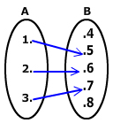
Pembahasan
Jawab:
Fungsi f memetakan setiap x anggota A ke x + 4 anggota B.
a. diagram panah b. notasi fungsi adalah f : x → x + 4
c. rumus fungsi adalah f (x) = x + 4
d. daerah asal adalah { 1, 2, 3 }
e. daerah kawan adalah { 4, 5, 6, 7, 8 }
f. daerah hasil adalah { 5, 6, 7 }

Slide 9
Contoh-2
2. Diketahui himpunan A = { 2,4,6} dan B = {5,10,21,35,41,45}. Fungsi f memetakan setiap x anggota A ke x² + 5 anggota B.
a. Nyatakan fungsi tersebut dengan diagram panah
b. Nyatakan notasi fungsi tersebut
c. Nyatakan rumus fungsi tersebut
d. Nyatakan daerah asaleNyatakan daerah kawan
f. Nyatakan daerah hasil

Slide 10
Notasi dan Rumus Fungsi
Jika suatu fungsi f memetakan setiap x anggota himpunan A ke y anggota himpunan B, maka dapat ditulis dengan notasi fungsi yaitu: f : x → y.
Fungsi f seperti dalam notasi tersebut di atas dapat juga dituliskan rumus fungsinya, yaitu: f(x) = y.
Pada materi ini akan di bahas fungsi linear dan fungsi kuadrat.
Bentuk umum fungsi linear adalah f (x) = ax + b dengan a ≠ 0.
ket : a adalah koefisien x
b adalah koefisien suku tetap/konstanta
Contoh :
f (x) = x dengan nilai a = 1 dan b = 0
f (x) = 2x – 3 dengan nilai a = 2 dan b = -3

Slide 11
Notasi dan Rumus Fungsi
Bentuk umum fungsi kuadrat adalah f (x) = ax² + bx + c dengan a ≠ 0
ket : a adalah koefisien x²
b adalah koefisien x
c adalah konstanta
Contoh :
f (x) = x² dengan nilai a = 1, b = 0 dan c = 0
f (x) = -2x² + 3x dengan nilai a = -2 , b = 3 dan c = 0
f (x) = 3x² – 2x + 1 dengan nilai a = 3, b = -2 dan c = 1

Slide 12
Operasi pada Fungsi
Misal diketahui skalar (k) bilangan real dan fungsi-fungsi f dan g berlaku operasi-operasi pada fungsi yaitu Jumlahkan f + g, Kurangkan f – g, dikalikan dengan skalar k . f, perkalian antara f . g, dan hasil bagi f/g masing-masing didefinisikan sebagai berikut:

Slide 13
Contoh
1. Jika f(x) dan g(x) diberikan oleh f(x) = x dan g(x) = 2x maka tentukan: f + g, f – g, 10.f(x), 4.g(x), f . g dan f/g.
2. Jika f dan g masing-masing: dan
maka tentukan: f + g, f – g, 5.f(x), 3.g(x), f . g dan f/g.
3. Jika f(x) = x – 3 dan g(x) = 2x³ + 5x. maka tentukan: f + g,
f – g, 2.f(x), 6.g(x), f . g dan f/g.

Slide 14
Fungsi Polinommial
Fungsi polinomial di sini adalah fungsi dalam bentuk y = ax^{n} + bx^{n–1} + … dengan n > 2
Untuk menggambar grafik fungsi polinomial dibutuhkan pemahaman terlebih dahulu mengenai turunan atau diferensial.
Langkah-langkah menggambar grafik fungsi polinomial:
1. Menentukan titik potong dengan sumbu-x (y = 0)
2. Menentukan titik potong dengan sumbu-y (x = 0)
3. Menentukan titik ekstrim dengan cara turunan (y’ = 0)

Slide 15
Contoh 1
Gambarlah grafik fungsi y = x⁴ – 4x² – 5!
Jawab :
Titik potong dengan sumbu-x (y = 0):
x⁴ – 4x² – 5 = 0
(x² – 5)(x² + 1) = 0
x² – 5 = 0 atau x² + 1 = 0
x² = 5 atau x² = –1
karena x² = –1 tidak memenuhi untuk x bilangan Real, maka yang digunakan x² = 5 → x = ±√5
Jadi, titik potong dengan sumbu-x: (√5, 0) dan (–√5, 0)

Slide 16
Contoh (lanjutan)
Titik potong dengan sumbu-y (x = 0):
y = 0⁴ – 4(0)² – 5 = –5
Jadi, titik potong dengan sumbu-y: (0, –5)
Titik ekstrim (y’ = 0)
y’ = 0
4x³ – 8x = 0
4x(x² – 2) = 0
4x = 0 atau x² – 2 = 0
x = 0 atau x = ±√2
Untuk x = 0 → y = 0⁴ – 4(0)² – 5 = –5
Untuk x = –√2 → y = (–√2)⁴ – 4(–√2)² – 5 = 4 – 4(2) – 5 = –9
Untuk x = √2 → y = (√2)⁴ – 4(√2)² – 5 = 4 – 4(2) – 5 = –9
Jadi, titik-titik ekstrimnya: (0, –5), (–√2, –9), (√2, –9)

Slide 17
Contoh (lanjutan)
Sketsa:
Jika x = 1 → y’ = 4(1)³ – 8(1) = –4 (negatif)
Tanda positif dan negatif berselang-seling. Karena x = 1 hasilnya negatif, maka antara 0 dan √2 diberi tanda negatif, antara –√2 dan 0 diberi tanda positif, di sebelah kiri –√2 diberi tanda negatif, dan di sebelah kanan √2 diberi tanda positif.
Jika bertanda negatif, gambar garis turun, jika bertanda positif, gambar garis naik.

Slide 18
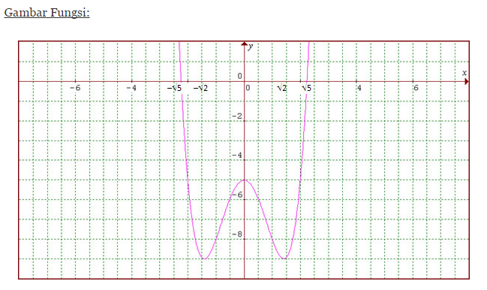
Contoh (Lanjutan)

Slide 19
Contoh 2
2. Gambarlah grafik fungsi y = 5x³ – 3x⁵!
Jawab :
Titik potong dengan sumbu-x (y = 0):
5x³ – 3x⁵ = 0
x³(5 – 3x²) = 0
x³ = 0 atau 5 – 3x² = 0
x = 0 atau 3x² = 5
x = 0 atau x = ±√(5/3)
Jadi, titik potong dengan sumbu-x:
Titik potong dengan sumbu-y (x = 0):
y = 5(0)³ – 3(0)⁵ = 0
Jadi, titik potong dengan sumbu-y: (0, 0)
Titik ekstrim (y’ = 0):
y’ = 0
15x² – 15x⁴ = 0
15x²(1 – x²) = 0
15x² = 0 atau 1 – x² = 0
Untuk 15x² = 0 → x = ±0 (batas rangkap untuk x = 0)
Untuk 1 – x² = 0
x² = 1 → x = ±√1 = ± 1
x = 0 → y = 0
x = –1 → y = 5(–1)³ – 3(–1)⁵ = –5 + 3 = –2
x = 1 → y = 5(1)³ – 3(1)⁵ = 5 – 3 = 2
Jadi, titik-titik ekstrimnya: (0, 0), (–1, –2), (1, 2)

Slide 20
Contoh (lanjutan)
Sketsa:
Jika x = 10 → y’ = 15(10)² – 15(10)⁴ = 1500 – 1500000 → hasilnya negatif
Karena 0 merupakan batas rangkap, maka tidak merubah tanda. Karena untuk x = 0 hasilnya negatif, di sebelah kanan 1 diberi tanda negatif, antara 0 dan 1 diberi tanda positif, antara –1 dan 0 tandanya tetap positif, dan di sebelah kiri –1 diberi tanda negatif.

Slide 21
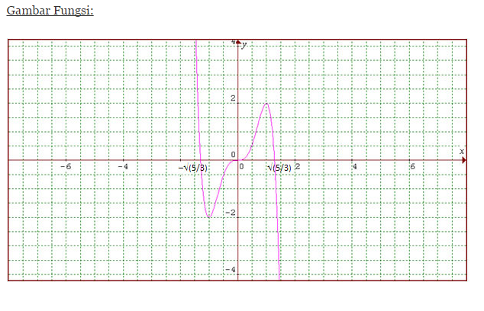
Contoh (lanjutan)

Slide 22
Latihan
1. Diketahui f(x)=5x, g(x)=x+3, h(x)=x²+2x-3
Carilah f+g, g-h, f.g, h/g !
2. Gambarlah grafik fungsi y = x² +2x+ 1 dan y = x⁴ – x³!

